Slide 1
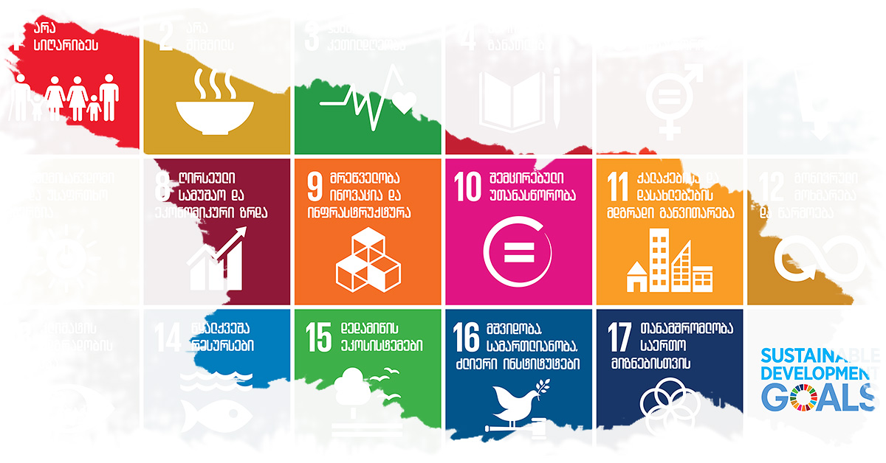


განათლება მდგრადი განვითარებისთვის
ეროვნული დოკუმენტები

Slide 2
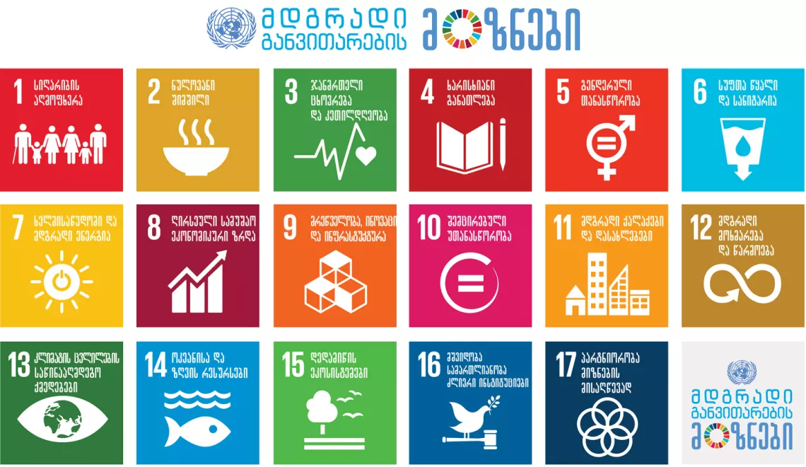
მდგრადი განვითარების 17 მიზანი_SDGs

Slide 3
მიზანი 1: არა სიღარიბეს: დასრულებული სიღარიბე ყველა მისი ფორმით და ყველგან.
მიზანი 2: ნულოვანი შიმშილი: მდგრადი სასურსათო უსაფრთხოება და გაუმჯობესებული კვება და სოფლის მეურნეობის განვითარების ხელშეწყობა.
მიზანი 3: ჯანმრთელობა და კეთილდღეობა: ჯანსაღი ცხოვრების უზრუნველყოფა და ყველა ასაკის კეთილდღეობის ხელშეწყობა.
მიზანი 4: ხარისხიანი განათლება: სრული და თანაბარხარისხიანი განათლების უზრუნველყოფა. საყოველთაო, უწყვეტი სწავლის შესაძლებლობების ხელშეწყობა.
მიზანი 5: გენდერული თანასწორობა: გენდერული თანასწორობის უზრუნველყოფა, ქალთა და გოგონათა განვითარების ხელშეწყობა.
მიზანი 6: სუფთა წყალი და სანიტარული სისტემა: წყლისა და სანიტარული სისტემის ხელმისაწვდომობის უზრუნველყოფა და მდგრადი მართვა ყველასთვის.
მიზანი 7: ხელმისაწვდომი და სუფთა ენერგია: ხელმისაწვდომი იყოს საიმედო, მდგრადი და თანამედროვე ენერგია ყველასთვის.
მიზანი 8: ღირსეული სამუშაო და ეკონომიკური ზრდა: მდგრადი ეკონომიკური ზრდის ხელშეწყობა, სრული და პროდუქტიული დასაქმება.
მიზანი 9: მრეწველობა, ინოვაცია და ინფრასტრუქტურა: შეიქმნას გამძლე ინფრასტრუქტურა, ხელი შეეწყოს სრულ და მდგრად ინდუსტრიალიზაციას და მოხდეს ინოვაციების წახალისება.
მდგრადი განვითარების 17 მიზანი_SDGs

Slide 4
მიზანი 10: შემცირებული უთანასწორობა: უთანასწორობის შემცირება ქვეყნებში ეროვნულ დონეზე და მათ შორის.
მიზანი 11: მდგრადი ქალაქები და დასახლებები: გავხადოთ ქალაქები და დასახლებები უსაფრთხო, გამძლე და მდგრადი.
მიზანი 12: მდგრადი მოხმარება და წარმოება: მდგრადი მოხმარებისა და წარმოების მოდელების უზრუნველყოფა.
მიზანი 13: კლიმატის ცვლილების საწინააღმდეგო ქმედებები: გადაუდებელი ზომების მიღება კლიმატის ცვლილებასთან და მის ზემოქმედებასთან საბრძოლველად.
მიზანი 14: ოკეანისა და ზღვის რესურსი: ოკეანეების, ზღვების და საზღვაო რესურსების შენარჩუნება და მდგრადი გამოყენება მდგრადი განვითარებისთვის.
მიზანი 15: დედამიწის ეკოსისტემები: ხმელეთის ეკოსისტემების დაცვა, აღდგენა და მდგრადი გამოყენების ხელშეწყობა, ტყეების მდგრადი მართვა, გაუდაბნოებასთან ბრძოლა, მიწის დეგრადაციის და ბიომრავალფეროვნების კარგვის შეჩერება.
მიზანი 16: მშვიდობა, სამართლიანობა და ძლიერი ინსტიტუტები: საზოგადოებების ხელშეწყობა, ყველასთვის მართლმსაჯულების ხელმისაწვდომობის უზრუნველყოფა და ყველა დონეზე ეფექტური, ანგარიშვალდებული და ყველასთვის ხელმისაწვდომი ინსტიტუტების შექმნა.
მიზანი 17: პარტნიორობა მიზნების მისაღწევად: განხორციელების საშუალებების გაძლიერება და მდგრადი განვითარებისათვის გლობალური პარტნიორობის აღორძინება.
მდგრადი განვითარების 17 მიზანი_SDGs

Slide 5
განათლება მდგრადი განვითარებისთვის
UNESCO -ს ძირიდადი პრიორიტეტია - განათლება მდგრადი განვითარებისთვის
UNESCO -ს მიერ შეიქმნა დღის წესრიგი/გეგმა, რომელიც გულისხმობს 2030 წლისთვის გლობალურ და რეგიონულ დონეზე მდგრადი განვითარებისთვის განათლების ხელშეწყობას და კოორდინირებას
2019 წ. გამოქვეყნდა საქართველოს მთავრობის განკარგულება მდგრადი განვითარების მიზნების შესახებ, რის შედეგად შეიქმნა გეგმა, რომელიც ასახავს 2030 წლისთვის მდგრადი განვითარების მიზნების და ამოცანების (მათ შორის მე-4 მიზნის) განხორციელების გზას და SDG-s დოკუმენტის აღწერილობით ნაწილს.

Slide 6

საქართველოსთვის მისადაგებული: 11 ამოცანა 19 სამიზნე ინდიკატორი 19 საბაზისო ინდიკაორი 0 პროგრამა/პოლიტიკის დოკუმენტი
გლობალური: 9 ამოცანა 10 ინდიკატორი
მდგარადი განვითარების მისზნების 2030 წლის გეგმა https://sdg.gov.ge/main

Slide 7
მდგრადი განვითარების მიზნებისათვის განათლება, მდგარდი განვითარებისთვის განათლების საშუალებით
მდგრადი განვითარებისათვის განათლება ემსახურება შემეცნებითი, სოციალურ-ემოციური და ქცევითი განზომილებების მიმართულებით სწავლის შედეგების მიღწევას, ასევე, იმ გამჭოლი ძირითადი კომპეტენციების განვითარებას, რომლებიც საჭიროა მდგრადი განვითარების ყველა მიზნის მიღწევისთვის
მდგრადი განვითარებისათვის განათლება ექვემდებარება სასწავლო პროგრამებსა და გეგმებში ჩართვას და ის, თუ როგორ უნდა გახორციელდეს მისი ჩართვა ამ პროგრამებსა და გეგმებში;
განსაზღვრულია მასწავლებელთა როლი მდგრადი განვითარებისათვის განათლების ხელშეწყობის საქმეში და აღწერილია, თუ რა შესაძლებლობები არსებობს ამ მიმართულებით.
ერთიანი ინსტიტუციური მიდგომა და ქმედებაზე ორიენტირებული ტრანსფორმაციული პედაგოგიკა წარმოადგენს მდგრადი განვითარებისათვის განათლების მიწოდების ძირითად მამოძავებელ ძალას, იქნება ეს საკლასო გარემოში თუ საკლასო გარემოდან განსხვავებულ გარემოში.
განხილულია საკითხი, თუ როგორ უნდა იქნას წარმოებული სწავლის შედეგებისა და სასწავლო პროგრამის ხარისხის შეფასება, მდგრადი განვითარებისათვის განათლების კონტექსტში.

Slide 8
„SDGs ეროვნულ დოკუმენტში“ მოცემული გეგმის გასახორციელებლად მნიშვნელოვანია:
მდგრადი განვითარებისათვის განათლების ჩართვა პოლიტიკაში, სტრატეგიებსა და პროგრამებში
მდგრადი განვითარებისათვის განათლების ჩართვა სასწავლო პროგრამებსა და სასკოლო სახელმძღვანელოებში
მდგრადი განვითარებისათვის განათლების ჩართვა მასწავლებელთა განათლებაში
მდგრადი განვითარებისათვის განათლება საკლასო ოთახებსა და სხვა სასწავლო გარემოში
მდგრადი განვითარებისათვის განათლებასთან დაკავშირებული სწავლის შედეგებისა და მდგრადი განვითარებისათვის განათლების პროგრამების ხარისხის შეფასება

Slide 9
მდგრადი განვითარებისათვის განათლების ჩართვა პოლიტიკაში, სტრატეგიებსა და პროგრამებში
უზრუნველყოფილი უნდა იყოს სრული შესაბამისობა განათლების სექტორის პოლიტიკასა და მდგრადი განვითარების სექტორის პოლიტიკას შორის.
საჭიროა მდგრადი განვითარებისათვის განათლების თანმიმდევრულად ჩართვა შესაბამისი სექტორებისა და ქვესექტორების პოლიტიკაში.
არ არსებობს მდგრადი განვითარებისათვის განათლების ერთი უნივერსალური მოდელი, რომელიც ყველა კონტექსტსა და გარემოს ერთნაირად ერგება
საჭიროა მდგრადი განვითარებისათვის განათლებისა და მასთან დაკავშირებული სწავლებების მორგება ადგილობრივ თუ ეროვნულ კონტექსტზე.
მდგრადი განვითარებისათვის განათლება საჭიროებს მყარ პოლიტიკურ საფუძველს.
მდგრადი განვითარებისათვის განათლების ხელშეწყობაზე პასუხისმგებელი პირების ჩამონათვალი არ შემოიფარგლება მხოლოდ ოფიციალური სამთავრობო ორგანიზაციებით, ამ მიმართულებით მნიშვნელოვანი ფუნქცია აკისრია არასამთავრობო ორგანიზაცი.
წყარო: გაეროს განათლების, მეცნიერებისა და კულტურის ორგანიზაცია (UNESCO) (2014a)

Slide 10
მდგრადი განვითარებისათვის განათლების ჩართვა სასწავლო პროგრამებსა და სასკოლო სახელმძღვანელოებში
“სასწავლო გეგმა უნდა უზრუნველყოფდეს ყველა ბავშვის, მოზარდისა და ახალგაზრდის აღჭურვას არა მხოლოდ საბაზისო უნარებით, არამედ ასევე უნარებით, რომლებიც სხვადასხვა სიტუაციებში გამოიყენება და როგორიცაა კრიტიკული აზროვნების უნარი, პრობლემის გადაჭრის უნარი, ადვოკატირებისა და კონფლიქტის მოგვარების უნარები, რაც უზრუნველყოფს მათ პასუხისმგებელ გლობალურ მოქალაქეებად ჩამოყალიბებას“ (გაეროს განათლების, მეცნიერებისა და კულტურის ორგანიზაცია (UNESCO)
მდგრადი განვითარებისათვის განათლების ჩართვა საჭიროა ყველა სასწავლო პროგრამასა და გეგმაში, მათ შორის სკოლამდელი ასაკის ბავშვებისათვის განკუთვნილ, დაწყებითი და საშუალო განათლების, ტექნიკური და პროფესიული განათლებისა და ტრენინგის (TVET) და უმაღლესი განათლების სასწავლო პროგრამებსა და გეგმებში.
მდგრადი განვითარებისათვის განათლება სწავლებისა და სწავლის უმნიშვნელოვანეს ელემენტს წარმოადგენს და არ უნდა განიხილებოდეს როგორც არსებული სასწავლო პროგრამებისა და გეგმების დანამატი.

Slide 11
სასწავლო პროგრამებში ცვლილებების შეტანასთან დაკავშირებული რეკომენდაციები
ხარისხიანი განათლების განმარტების გაუმჯობესების მიმართულებით ძალისხმევა უნდა გულისხმობდეს მის შესაბამისობას მდგრად განვითარებასთან და მასში მდგრად განვითარებასთან დაკავშირებული მიზნებისა და ღირებულებების ჩართვას.
საჭიროა შემდგომი კვლევა, შეფასება და სასწავლო პროგრამებში ცვლილების შეტანასთან დაკავშირებული გამოცდილების გაზიარება
საჭიროა მდგრადი განვითარებისათვის განათლების ინსტიტუციონალიზაცია, მათ შორის შესაბამისი პერსონალისა და ფინანსური რესურსების მობილიზება
საჭიროა მდგრადი განვითარებისათვის განათლების დაკავშირება კომპეტენციებთან, პროფესიულ სტანდარტებთან, მასწავლებელთა სერტიფიცირებასა და მასწავლებელთა განათლების დაწესებულებათა აკრედიტაციასთან
მასწავლებლები საჭიროებენ მეტ დახმარებას სწავლების პრაქტიკაში
შესაძლებლობების შექმნასა და გაფართოებას ხელისუფლებისათვის, განათლების პოლიტიკის შემუშავებაზე პასუხისმგებელი პირებისათვის და პედაგოგებისათვის
სასწავლო პროგრამების პოლიტიკის მოქნილობა, რაც საშუალებას აძლევს დაწყებით და საშუალო სკოლებს შეიმუშაონ და სასწავლო პროგრამებში შეიტანონ შესაბამისი მასალები და პროექტები, ადგილობრივ დონეზე ყველაზე აქტუალურ თემებზე
წყარო: გაეროს განათლების, მეცნიერებისა და კულტურის ორგანიზაცია (UNESCO) (2014a)

Slide 12
მდგრადი განვითარებისათვის განათლების ჩართვა მასწავლებელთა განათლებაში
პედაგოგები არიან ის პირები, რომლებსაც, ზოგადად, მნიშვნელოვანი ცვლილებების გახორციელება შეუძლიათ და, კონკრეტულად, შესწევთ ძალა, მათ მიერ მიწოდებული განათლების საშუალებით, მდგრადი განვითარების მიზნების მისაღწევად საჭირო რეაგირებას ჩაუდგნენ სათავეში. ის თუ რა ცოდნასა და კომპეტენციებს ფლობენ ისინი, მნიშვნელოვნად განაპირობებს იმას, თუ რამდენად წარმატებით გახორციელდება საგანმანათლებლო პროცესებისა და საგანმანათლებლო დაწესებულებების მდგრადი განვითარების სამსახურში ჩაყენება.
მდგრადი განვითარებისათვის განათლების ჩართვა მასწავლებელთა განათლების პროგრამებში - კარგი პრაქტიკის მაგალითები
იამაიკა - მასწავლებელთა მომზადება მდგრადი განვითარებისათვის განათლებასთან დაკავშირებული პროექტების საშუალებით
საბერძნეთი – მასწავლებელთა მომზადება

Slide 13
სწავლის ამოცანები მასწავლებლებისათვის, მდგრადი განვითარებისათვის განათლების ხელშეწყობისათვის
ფლობს ცოდნას მდგრადი განვითარების შესახებ, მდგრადი განვითარების სხვადასხვა მიზნებისა და მათთან დაკავშირებული თემებისა და პრობლემების შესახებ
აღიქვამს მდგრადი განვითარებისათვის განათლებასთან დაკავშირებულ დისკურსსა და პრაქტიკას, ადგილობრივ, ეროვნულ თუ გლობალურ კონტექსტში
აყალიბებს ერთიან ხედვას მდგრად განვითარებასთან დაკავშირებული საკითხების და გამოწვევების შესახებ, მდგრადი განვითარების პრინციპებისა და ღირებულებებთან ასოცირებული სოციალური, ეკოლოგიური, ეკონომიკური და კულტურული განზომილებების გათვალისწინებით, თაობათაშორის სამართლიანობისა და გლობალური სამართლიანობის ჩათვლით
იყენებს დისციპლინურ, ინტერდისციპლინურ და ტრანსდისციპლინურ ხედვას გლობალური მასშტაბით მიმდინარე ცვლილებებისა და ადგილობრივ გარემოზე მათ გამოვლინებებთან დაკავშირებულ საკითხებთან დაკავშირებით
აანალიზებს მდგრადი განვითარების კონცეფციას, მდგრადი განვითარების მიზნების მიღწევასთან დაკავშირებულ გამოწვევებს, მდგრადი განვითარების მიზნების მისაღწევად საკუთარი სპეციალობის მნიშვნელობასა და საკუთარი როლს ამ პროცესში

Slide 14
სწავლის ამოცანები მასწავლებლებისათვის, მდგრადი განვითარებისათვის განათლების ხელშეწყობისათვის
აანალიზებს მდგრადი განვითარების მიზნებისათვის განათლების ფორმალურ, არაფორმალურ და ფორმალურისგან განსხვავებულ ფორმებს შორის ურთიერთკავშირს და მიღებულ ცოდნას იყენებს საკუთარ პროფესიულ საქმიანობაში
აცნობიერებს, რომ კულტურული მრავალფეროვნება, გენდერული თანასწორობა, სოციალური სამართლიანობა, გარემოს დაცვა და პიროვნული განვითარება წარმოადგენს მდგრადი განვითარებისათვის განათლების განუყოფელ ნაწილს და ესმის როგორ შეიძლება მათი ჩართვა განათლების პროცესებში
იყენებს ქმედებაზე ორიენტირებულ პედაგოგიკას, რომელსაც შეუძლია ჭეშმარიტი ცვლილების მოტანა, მოსწავლეების ჩართვა მონაწილეობითი, სისტემური, შემოქმედებითი და ინოვაციური აზროვნებისა და მოქმედების პროცესებში, ადგილობრივი თემებისა და მოსწავლეების ყოველდღიური ცხოვრების კონტექსტში
შეუძლია იმოქმედოს როგორც ცვლილების შემოქმედმა, ორგანიზაციული სწავლის პროცესში, რაც ხელს უწყობს მისი სკოლის სვლას მდგრადი განვითარების გზაზე
შეუძლია მდგრად განვითარებასთან დაკავშირებული ადგილობრივი შესაძლებლობების ამოცნობა და თანამშრომლობითი ურთიერთობების დამყარება
აფასებს მოსწავლეთა მიღწევებსა და განვითარებას, მდგრად განვითარებასთან დაკავშირებული გამჭოლი კომპეტენციების დაუფლების დონეს და მდგრად განვითარებასთან დაკავშირებული სწავლის კონკრეტულ შედეგებს.

Slide 15
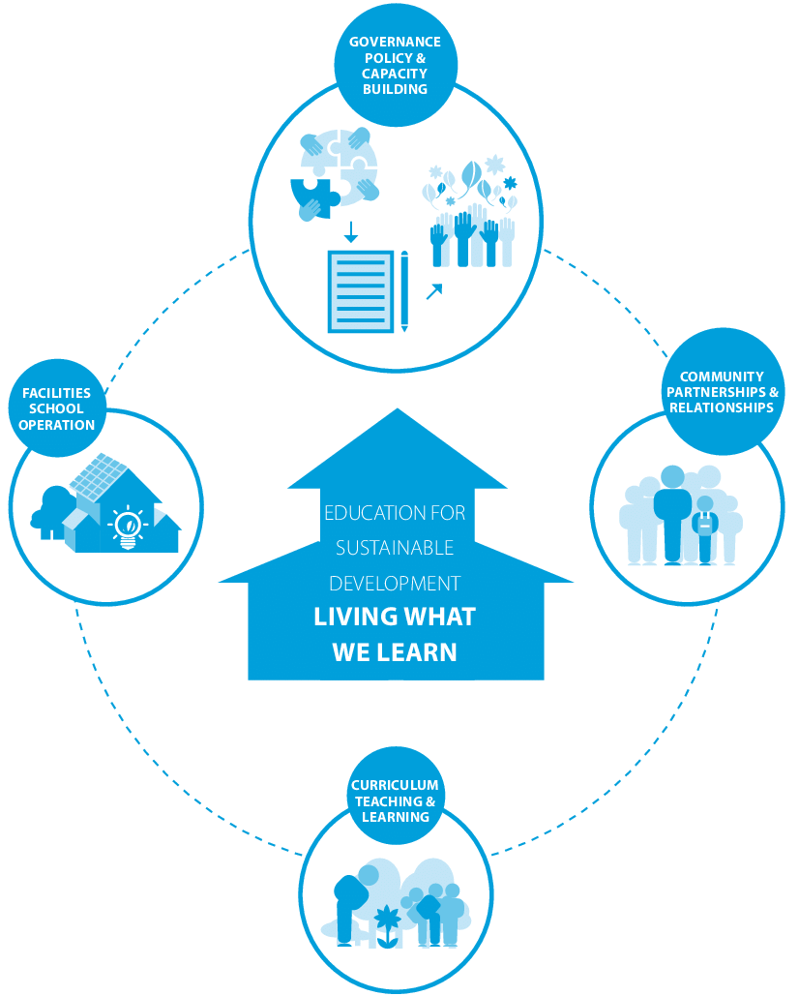
მდგრადი განვითარებისათვის განათლება საკლასო ოთახებსა და სხვა სასწავლო გარემოში
ერთიანი ინსტიტუციური მიდგომა

Slide 16
მდგრადი განვითარებისათვის განათლებასთან დაკავშირებული სწავლის შედეგებისა და მდგრადი განვითარებისათვის განათლების პროგრამების ხარისხის შეფასება
ფართომასშტაბიანი შეფასების მიდგომებში მდგრადი განვითარებისათვის განათლების ელემენტების ჩართვის მაგალითები
მდგრადი განვითარებისათვის განათლების შეფასების სხვადასხვა მიზნები ინდივიდუალურ დონეზე
მდგრადი განვითარებისათვის განათლების პროგრამების შეფასების შედეგების გამოყენების სხვადასხვა მიზნები

Slide 17
მდგრადი განვითარებისათვის განათლებაში გამოყენებული ძირითადი პედაგოგიური მიდგომები
მოსწავლეზე/სტუდენტზე ორიენტირებული მიდგომა- ცოდნის აქტიური შეძენის უპირატესობა
მოქმედებაზე ორიენტირებული მიდგომა- ზრდის ცოდნის მიღების, კომპეტენციათა განვითარებისა და ღირებულებების ჩამოყალიბების შესაძლებლობებს, აბსტრაქტული კონცეფციის პირად გამოცდილებასთან და რეალურ ცხოვრებასთან დაკავშირების გზით
ტრანსფორმაციული სწავლა- მიზანია მოსწავლეს/სტუდენტს მისცესშესაძლებლობა კრიტიკულად განიხილოს და შეცვალოს მსოფლიოს შესახებ მისეული აღქმა და შეხედულებები, მსოფლიოს შესწავლისა და მისი უკეთ გაგების მიზნით

Slide 18
საქართველოში გარემოსდაცვითი განათლება
ხელმისაწვდომი უნდა იყოს ყველასათვის, განურჩევლად სქესის, ენის,რელიგიის, ეროვნული თუ სოციალური წარმოშობისა და ასაკისა; • გამიზნული უნდა იყოს განათლების ყველა ტიპისა და საფეხურისათვის განათლების სისტემის ფარგლებში და მის გარეთ; • მიმართული უნდა იქნეს არა მხოლოდ ცოდნასა და უნარებზე, არამედ გარემოსდაცვით/მდგრად მიდგომებზე, ღირებულებებსა და ქმედებებზე; • უნდა იყოს ჰოლისტიკური და ინტერდისციპლინული; • უნდა ეფუძნებოდეს „სწავლა მთელი სიცოცხლის განმავლობაში“ პრინციპს; • უნდა იყოს ტოლერანტობის მხარდამჭერი მრავალფეროვნების მიმართ და შექმნას შესაძლებლობა და აღძრას საზოგადოებასთან თანამშრომლობის სურვილი ადგილობრივ, ეროვნულ და საერთაშორისო დონეზე; • მხარი უნდა დაუჭიროს ჩართულობასა და დემოკრატიულ პრინციპებს ყველა მიმართულებით; | • უნდა დანერგოს კრიტიკული აზროვნება; უნდა განავითაროს შემოქმედებითი მიდგომა გარემოსდაცვითი გამოწვევების ანალიზსა და გადაწყვეტაში; • მიზანმიმართული უნდა იყოს ადგილობრივ გარემოსდაცვით საკითხებზე და უნდა აკავშირებდეს მათ გლობალურ თემებთან; • უნდა შექმნას მოთხოვნილება სუფთა და ჯანმრთელ გარემოზე; • განავითაროს ადამიანების კეთილდღეობის, ეკონომიკური განვითარების და გარემოს დაცვის მჭიდრო ურთიერთკავშირის აუცილებლობის და მისი დადებითი შედეგების აღქმის უნარი; • ხელი უნდა შეუწყოს საერთაშორისო გარემოსდაცვითი შეთანხმება-ვალდებულებების განხორციელებას; • ხელი უნდა შეუწყოს ინდივიდუალურ ქმედებებს, პასუხისმგებლობისა და ანგარიშვალდებულების გრძნობების ჩამოყალიბებას საქართველოსა და მსოფლიოს მომავლისათვის.

Slide 19
ეროვნული დოკუმენტები- გარემოსდაცვითი განათლებისა და განათლება მდგრადი განვითარებისათვის ხელშეწყობისთვის
● საქართველოს კანონი გარემოს დაცვის შესახებ, 1996;
● ეკოლოგიური განათლების სახელმწიფო პროგრამა, 2002;
● ზოგადი განათლების ეროვნული მიზნები, 2004;
● გარემოსდაცვითი განათლება მდგრადი განვითარებისათვის: თბილისი+35, თბილისის
კომუნიკე: “ასწავლე დღეს მდგრადი მომავლისათვის”, 2012;
● საქართველო-ევროკავშირის ასოცირების შესახებ შეთანხმება,2014;
● ეროვნული სასწავლო გეგმა, 2011-2016 წწ.

Slide 20
გამოყენებული ლიტერატურა:
მდგარადი განვითარების მისზნების 2030 წლის გეგმა https://sdg.gov.ge/main
განათლება მდგრადი განვითარების მიზნებისათვის: სწავლის მიზნები და ამოცანებიhttps://www.etaloni.ge/files_inner/4433ganatlebamdgradiganvitarebismiznebi.pdf
გარემოსდაცვითი განათლება - მდგრადი განვითარებისათვის ( დრაივზე გვაქვს)
https://www.iisd.org/mission-and-goals/sustainable-development#:~:text=Sustainable%20development%20is%20development%20that,to%20meet%20their%20own%20needs.
https://sdgs.un.org/goals
https://www.iucn.org/sites/default/files/2022-09/6.-natural_solutions_-_sdgs_final_2.pdf
protected areas across the three countries of the South Caucasus-https://www.wwfcaucasus.org/our_work/protected_areas22/

